Slide 1
GUIDA AL VOTO ONLINE
Elezione dei rappresentanti del personale tecnico amministrativo nella Giunta – triennio 2020-2023

Slide 2
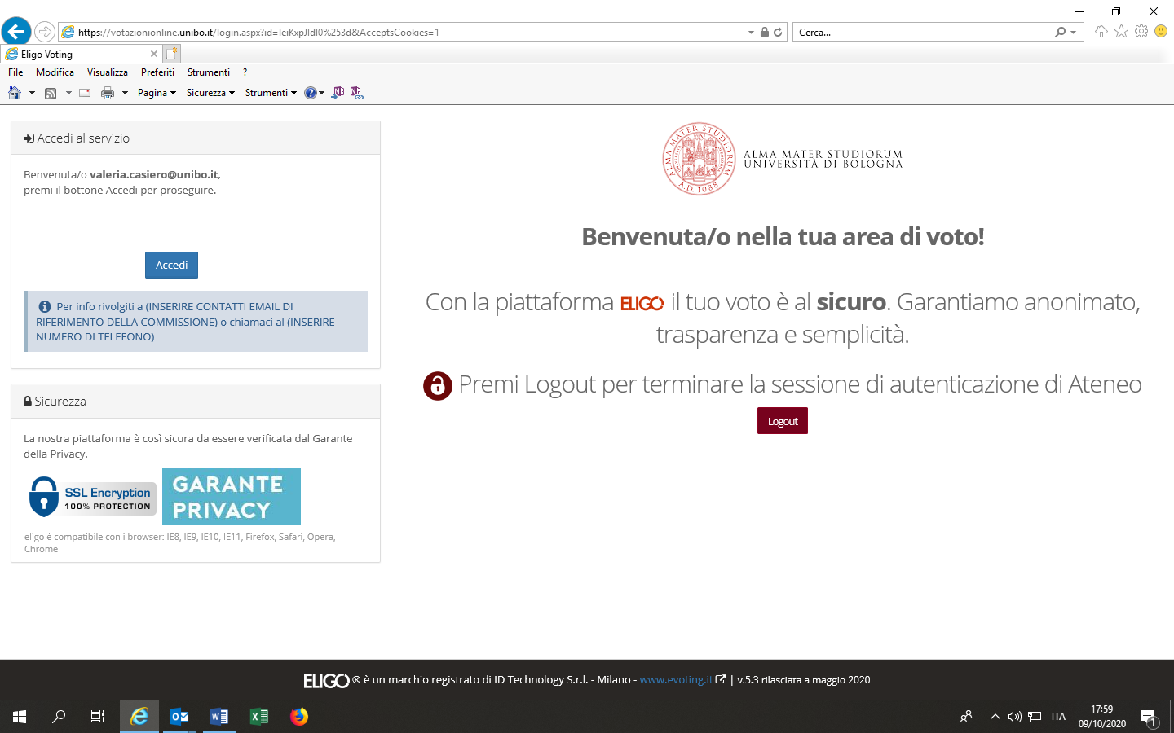
Accedi all’area di voto
L’elettore accede all’area di voto utilizzando il link inviato dalla Commissione Elettorale e utilizzando le credenziali di Ateneo. Il sistema riconosce automaticamente se si è già in ambiente unibo, altrimenti chiede di inserire le credenziali.

Slide 3
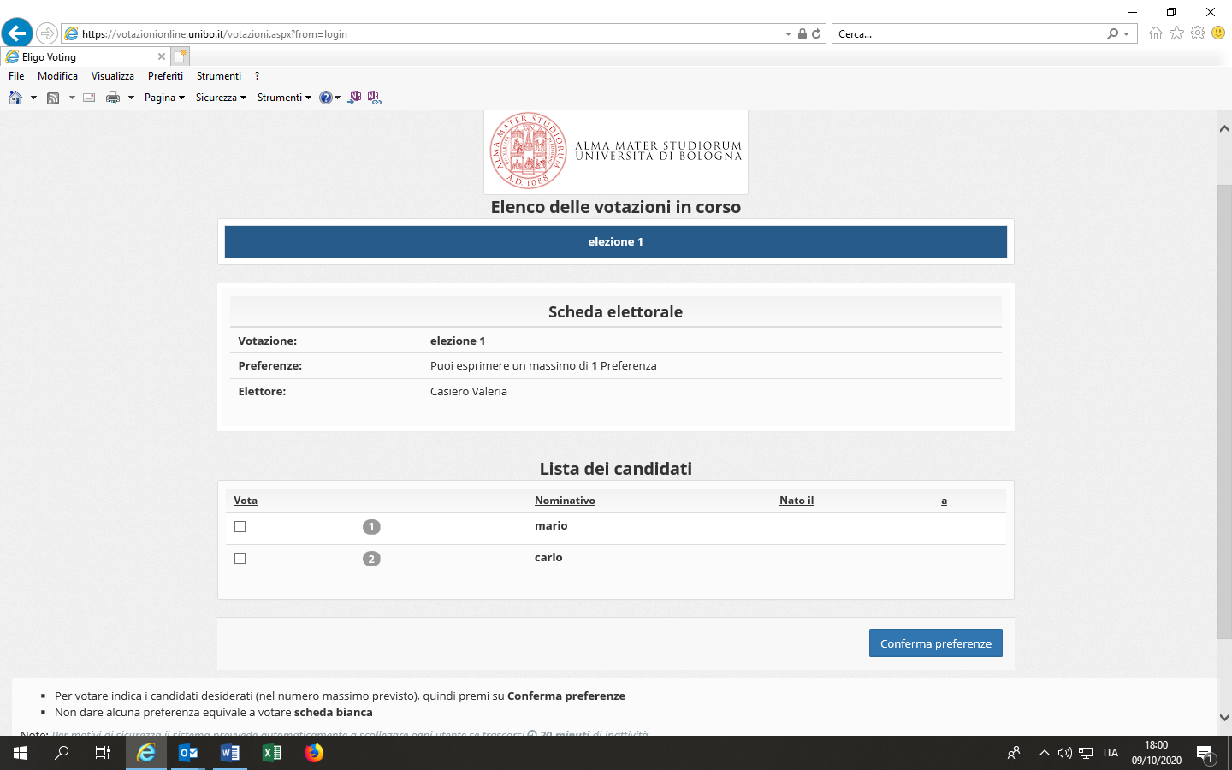
Dopo l’accesso viene visualizzata la scheda elettorale contenente tutte le informazioni relative all’elezione
Per votare indicare il candidato desiderato
Per votare scheda bianca non selezionare nessun candidato
Clic su Conferma preferenze

Slide 4
In caso di scelta del candidato:

Slide 5
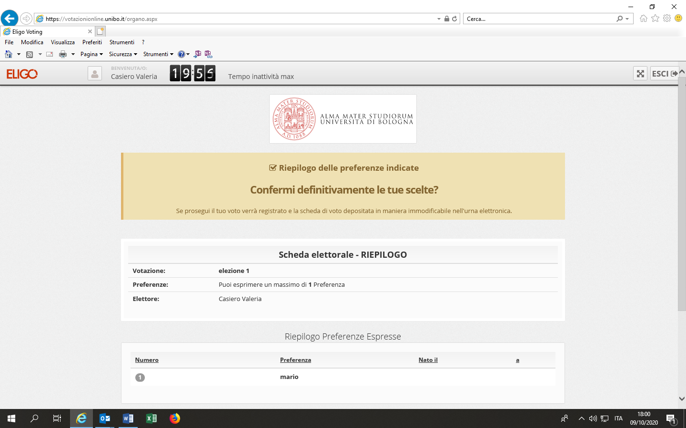
Il sistema chiede di confermare la scelta, cliccare in basso a destra su «Registra preferenze»
Se si vuole cambiare il voto cliccare su «indietro» ed effettuare una nuova scelta. Attenzione: occorre prima deselezionare il candidato e selezionare un nuovo candidato.

Slide 6
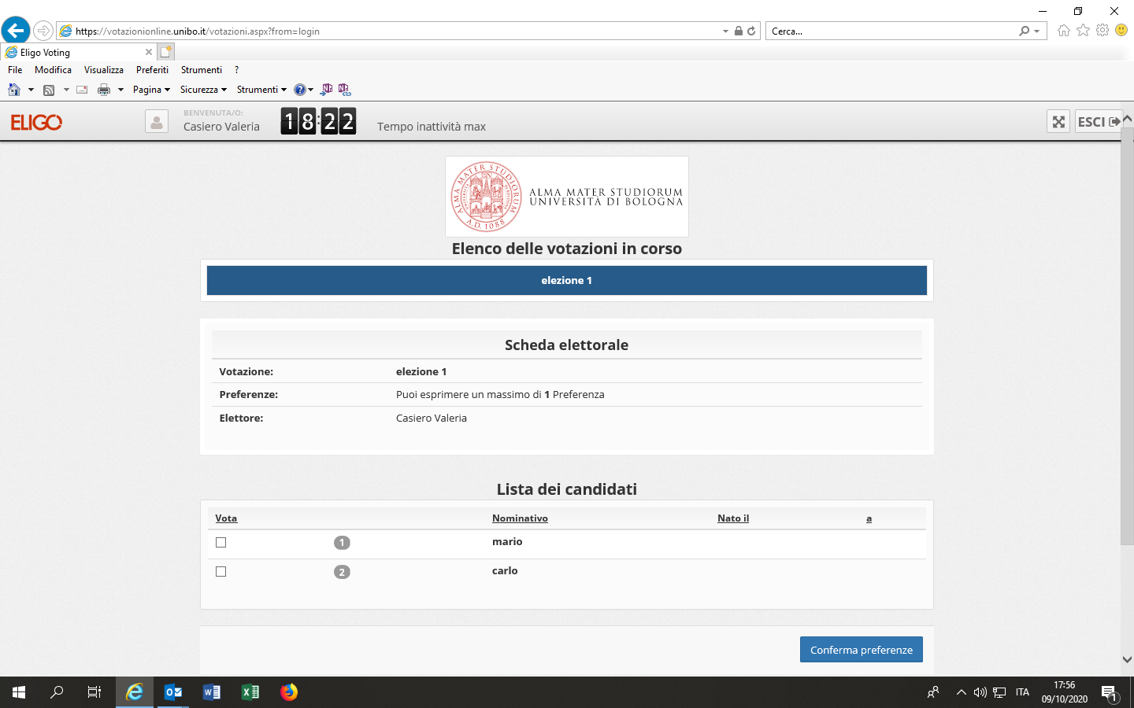
In caso di scheda bianca: non selezionare nessun candidato e cliccare su «Conferma preferenze»

Slide 7
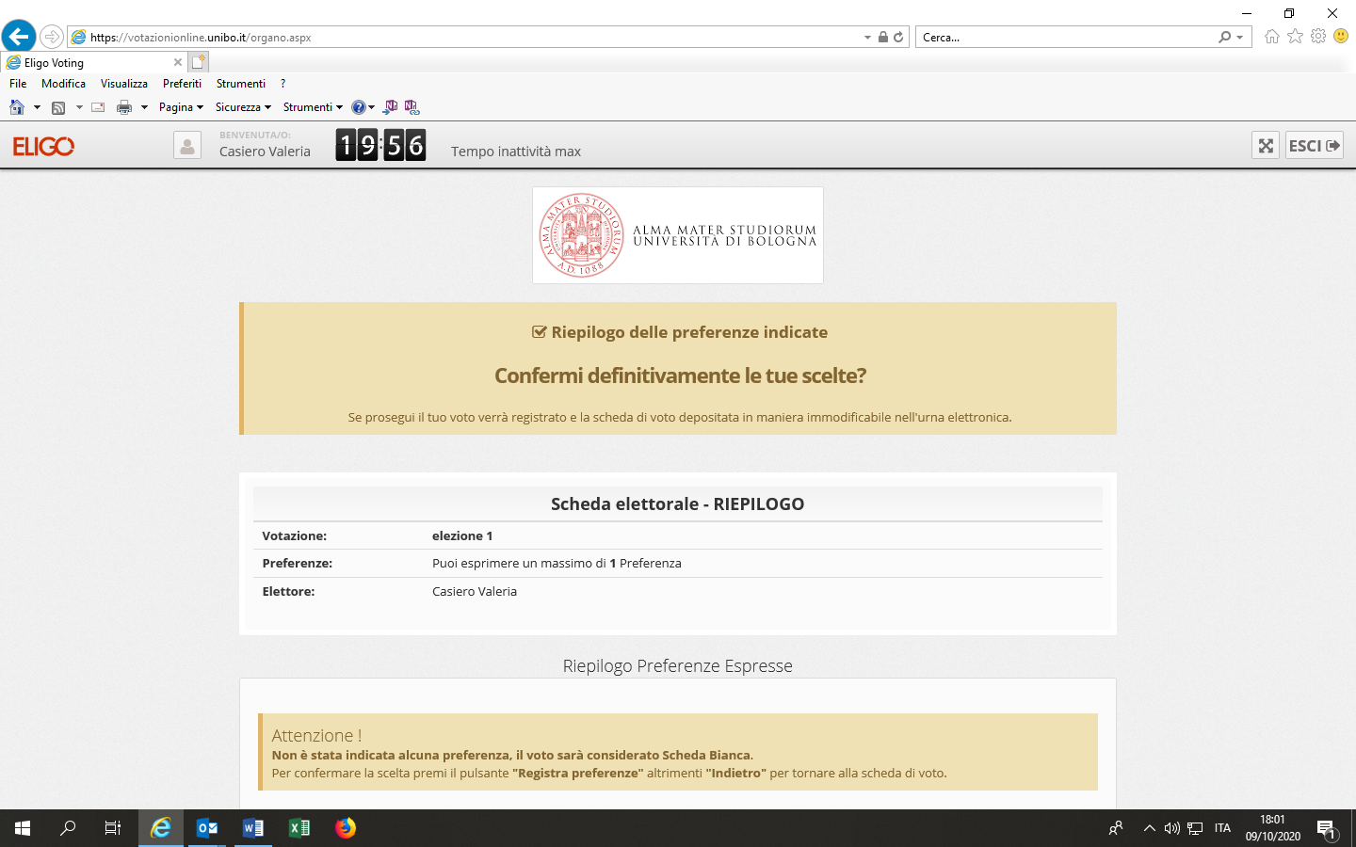
Il sistema chiede di confermare la scelta, cliccare in basso a destra su «Registra preferenze»
Se si vuole cambiare il voto cliccare su «indietro» ed effettuare una nuova scelta

Slide 8
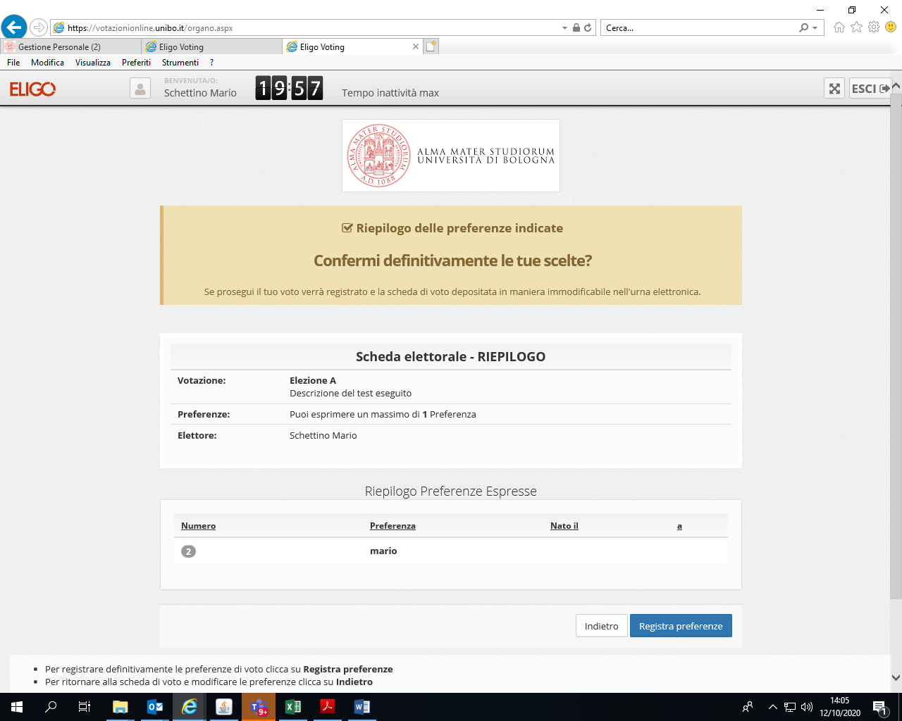
Cliccando «Registra Preferenze» la scheda viene inserita nell’urna telematica e il voto non è più modificabile.

Slide 9
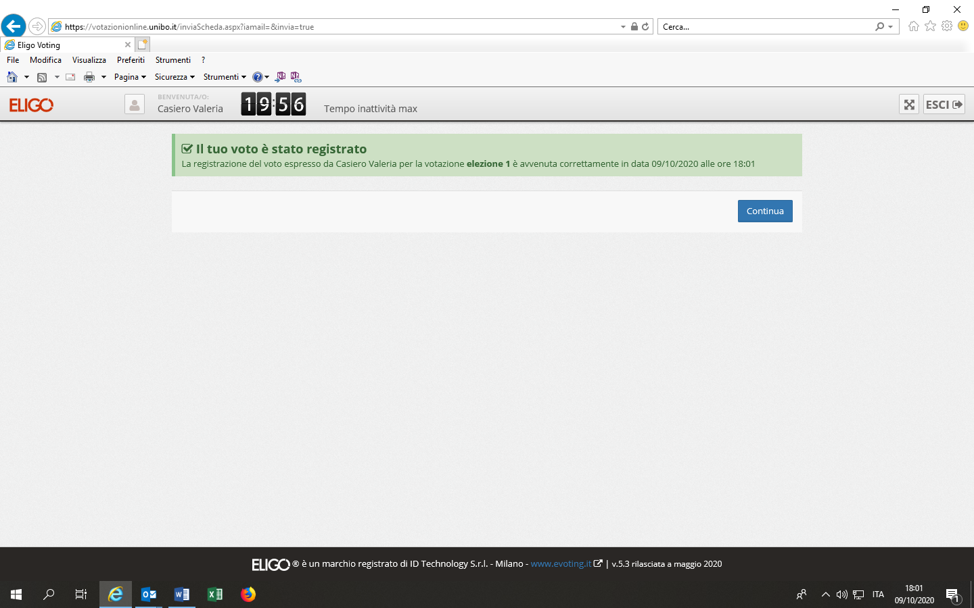
Dopo il voto compare un messaggio di conferma di registrazione. Cliccare su «continua» se si è elettori per altri organi (per accedere alle altre schede di voto), altrimenti cliccare «esci»

Slide 10
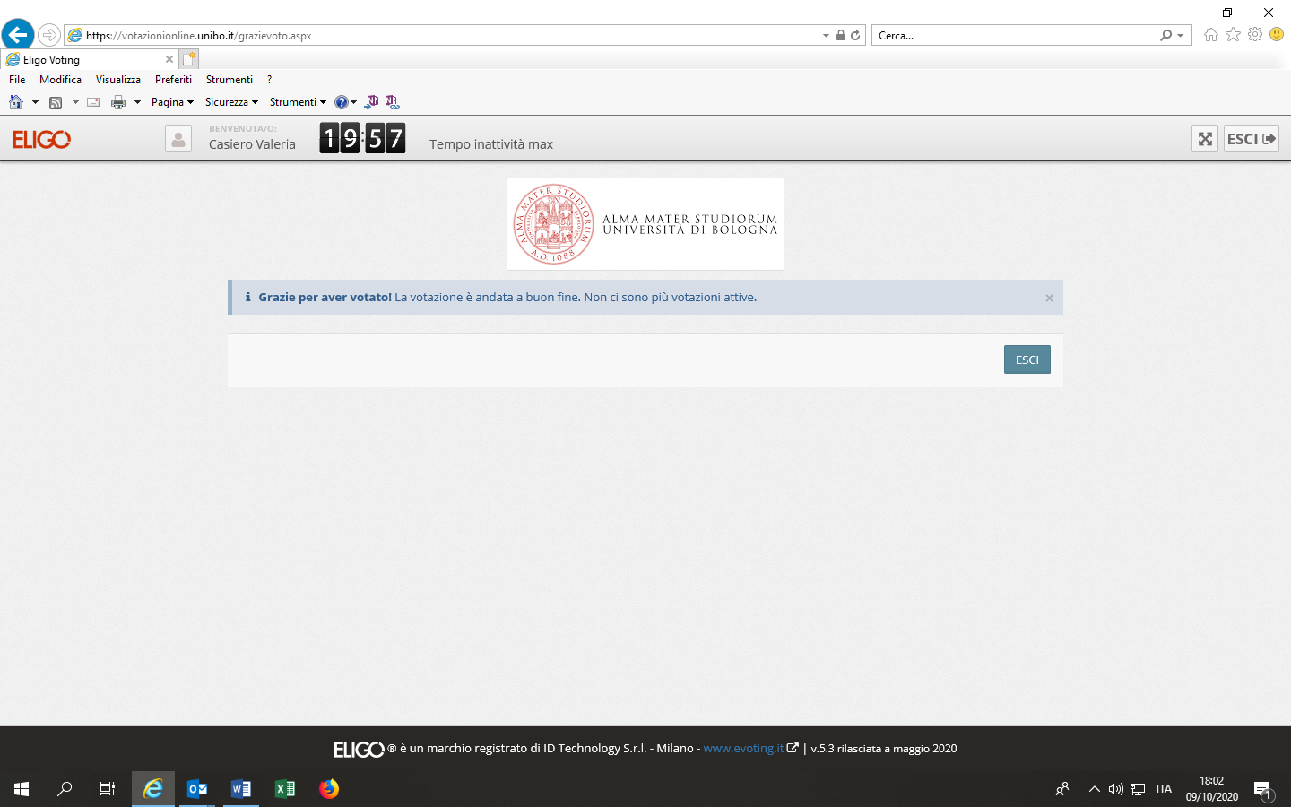
Se si clicca su «continua» e non si hanno altre votazioni attive comparirà il seguente messaggio. A questo punto uscire e disconnettersi.

Slide 11
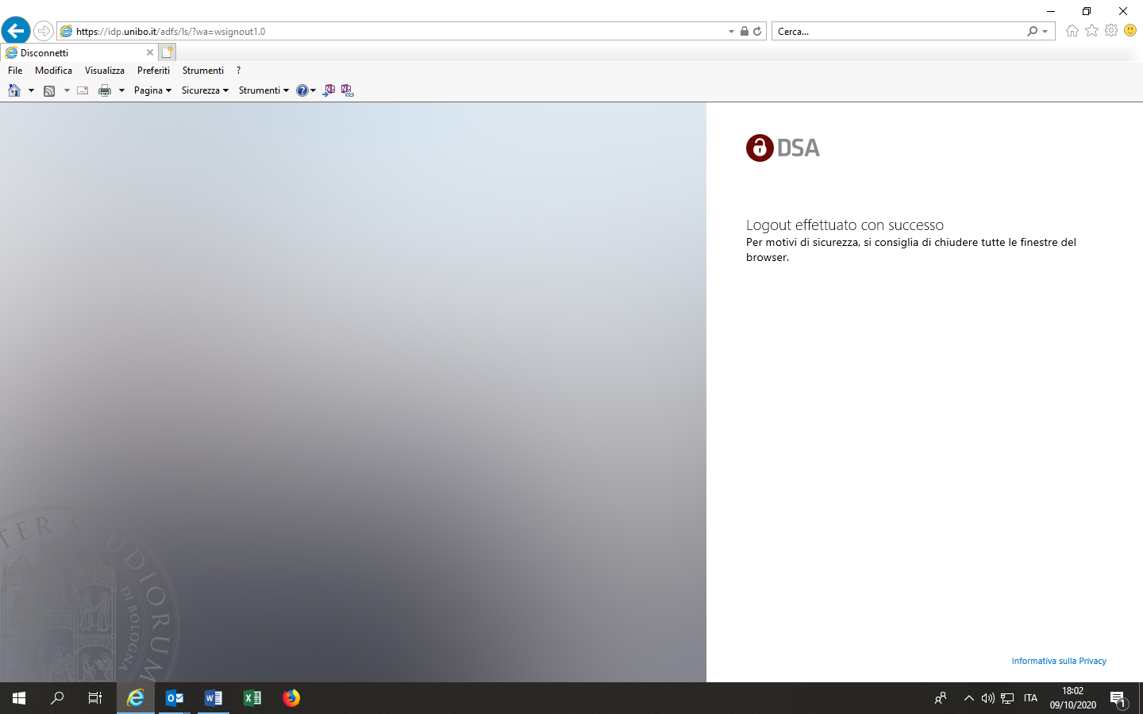
Logout effettuato con successo

Slide 12
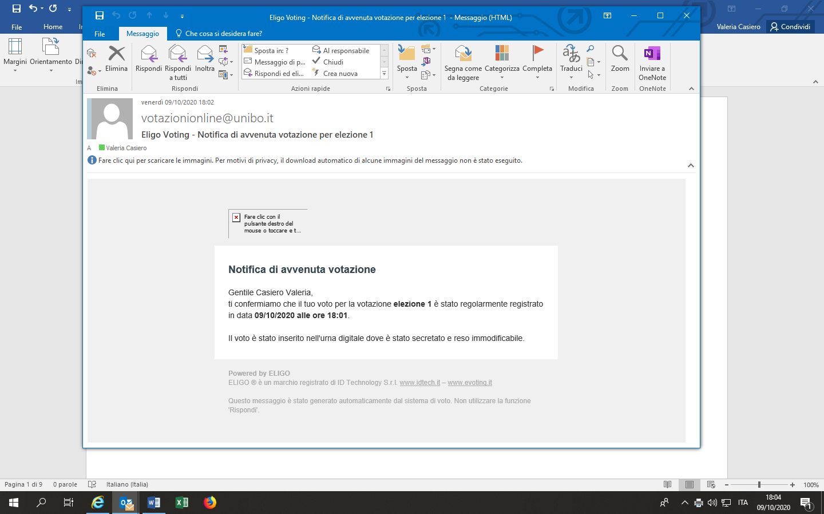
Dopo aver effettuato il voto, si riceverà sulla casella di posta istituzionale una mail di notifica di avvenuta votazione

Slide 13
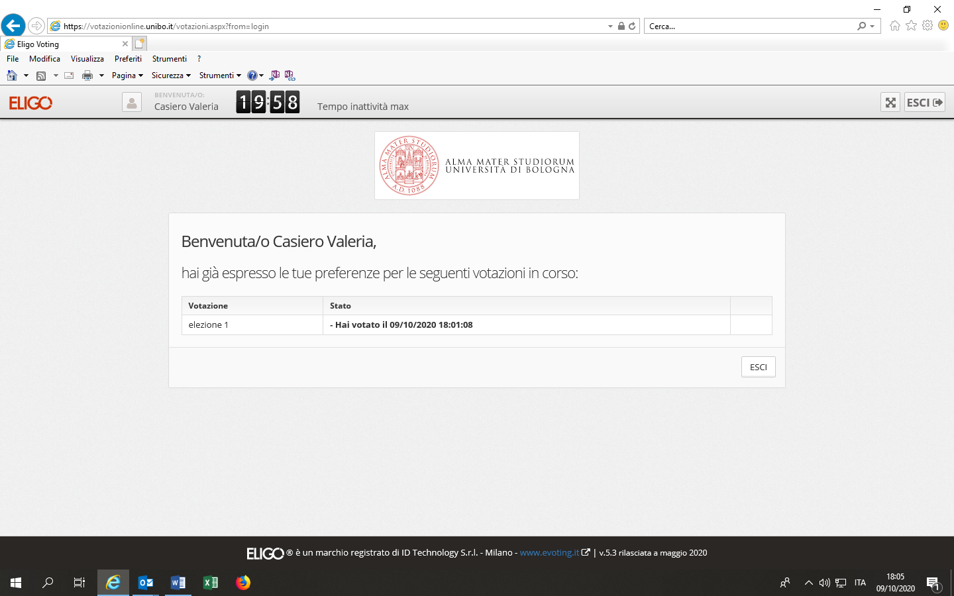
Se si accede al sistema successivamente al voto compare questo messaggio.

